Slide 1
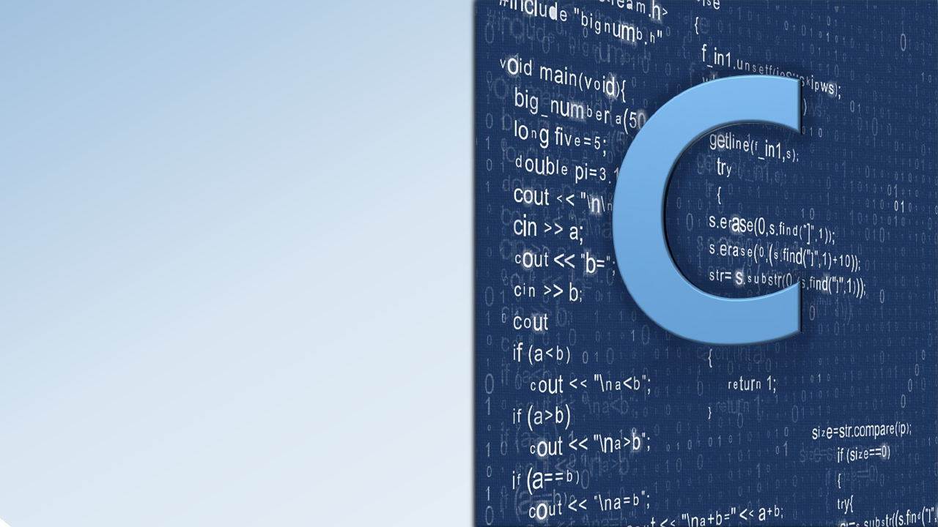
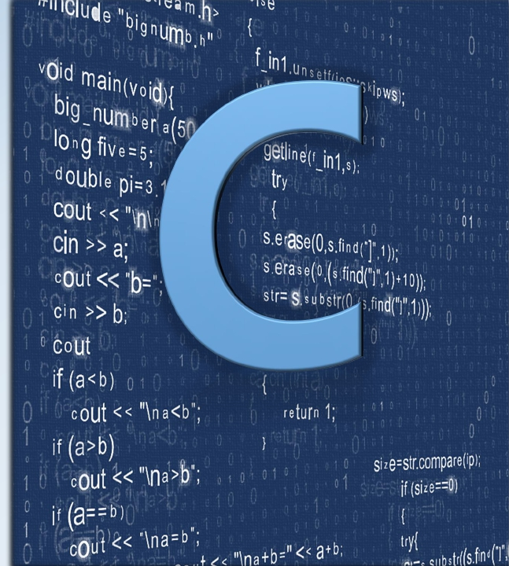
《 C语言程序设计》
丁盟
C语言课程组
0

Slide 2

上一讲知识复习
理解左值及右值。
掌握运算符的种类、重点掌握运算符优先级。
熟悉各种运算符的功能及相关表达式的求值方法。
了解sizeof运算符。
了解表达式副作用。
掌握显式类型转换的方法，了解隐式转换。
掌握溢出的计算方法，了解在什么情况下可能会
造成溢出。
1

Slide 3
本讲教学目标
掌握三种基本结构的控制流程。
熟练掌握C语言的语句：基本语句、分支语句
（条件语句）、循环语句。
着重掌握分支、多重循环的执行过程。
能读懂程序，明白该程序功能。
2

Slide 4
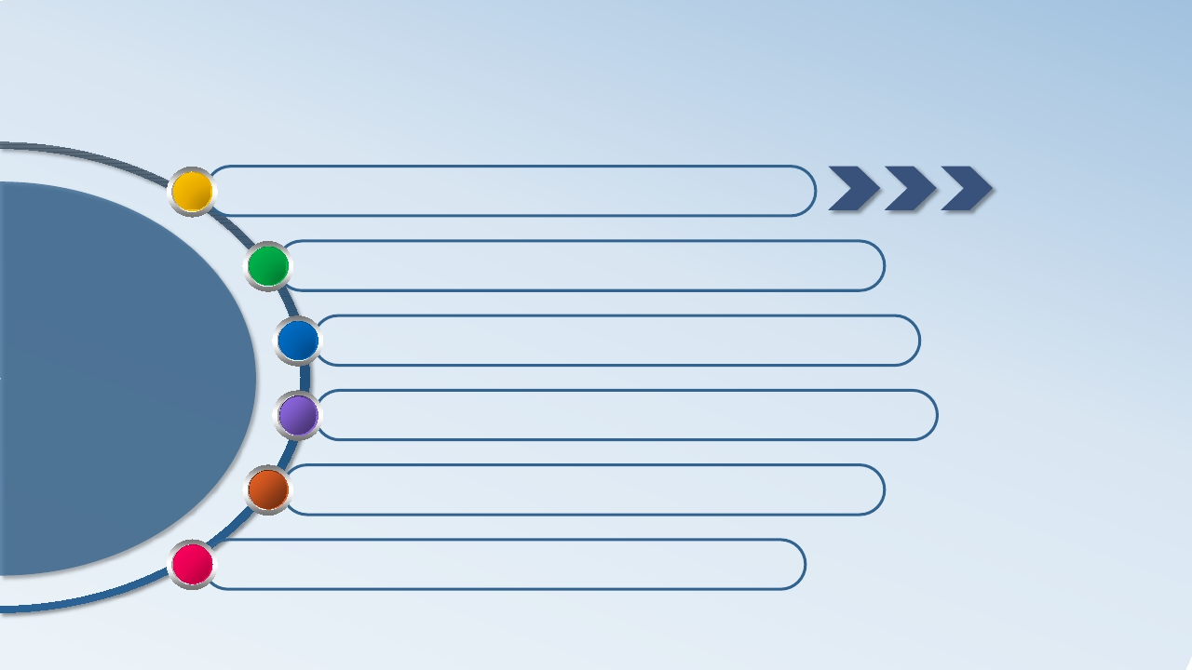
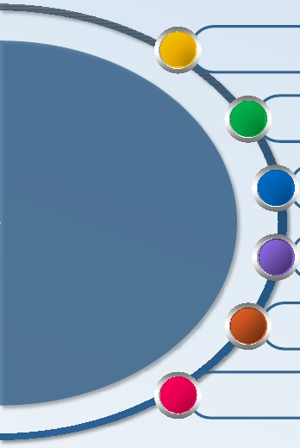

本章授课内容
流程图
顺序结构
分支语句
循环语句
中断语句
多重循环
3

Slide 5

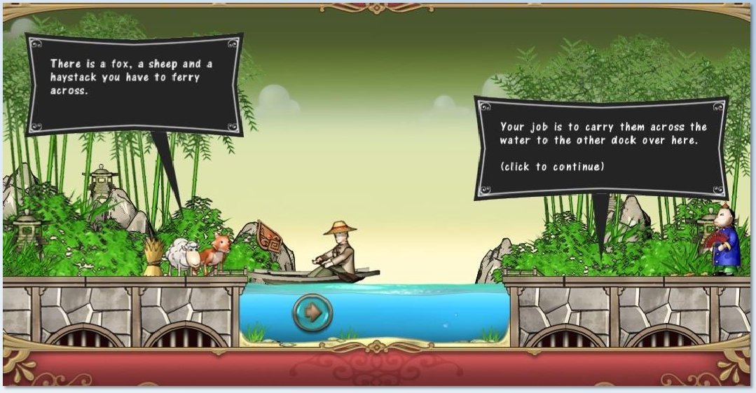
再续算法
4

Slide 6
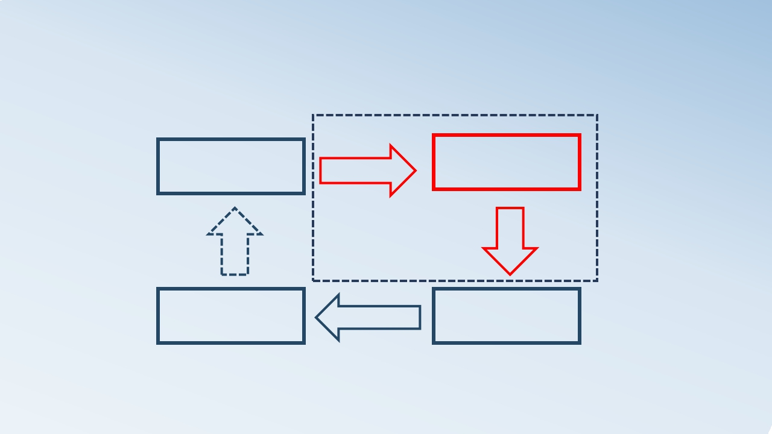
再续算法
从问题到求解的大致过程
问题
解
决
可执行文件
算法
映
射
程序
抽象
编译、连接
5

Slide 7
再续算法
算法就是解决问题的方法（步骤）
目标：
清晰规范的表示算法（设计一些不太困难的算法）。
能将算法翻译成c语言程序。
能够读懂c语言程序
6

Slide 8
再续算法
如何描述算法（流程）？
文字描述
流程图（Flow Chart）：使用图形表示算法的思路是一种
极好的方法，因为千言万语不如一张图。
7

Slide 9
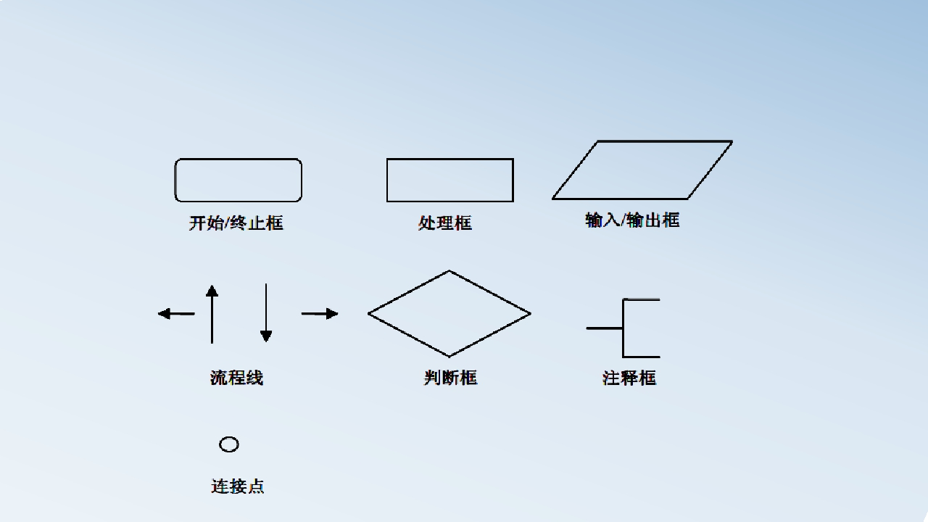
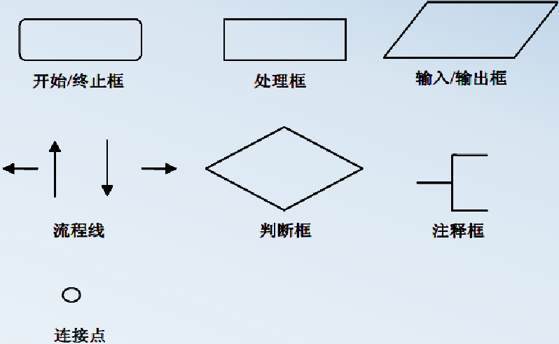
流程图
ANSI发布的标准流程图符号
8

Slide 10
流程图
常见算法的基本结构：
顺序结构
分支结构
循环结构
9

Slide 11
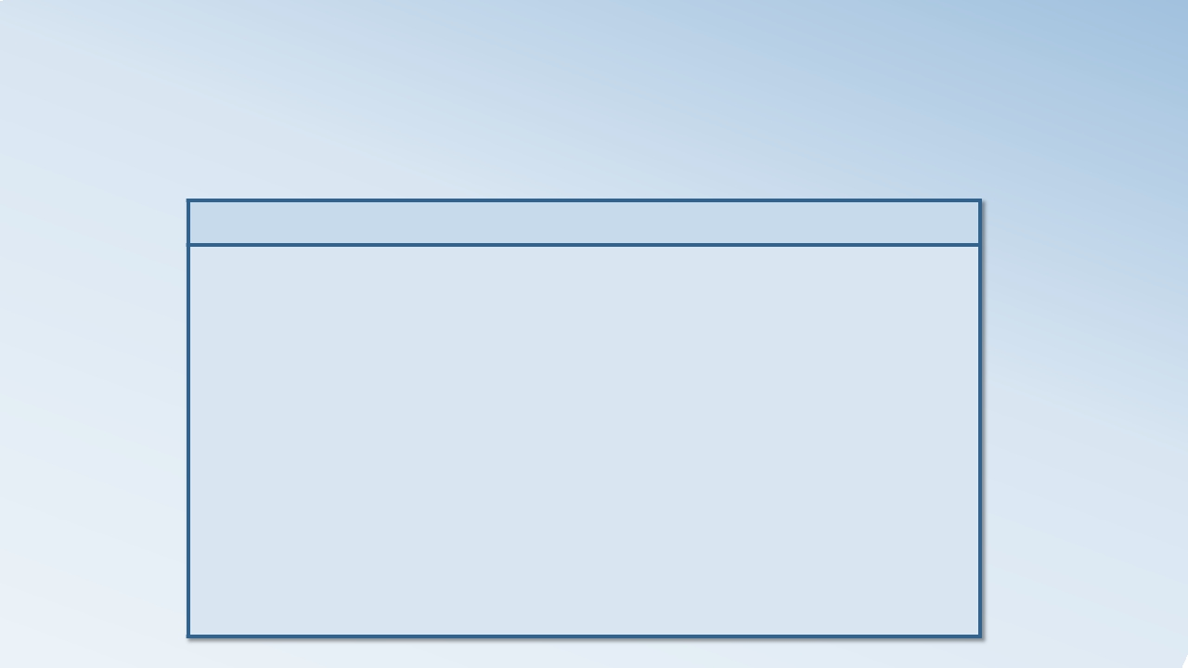
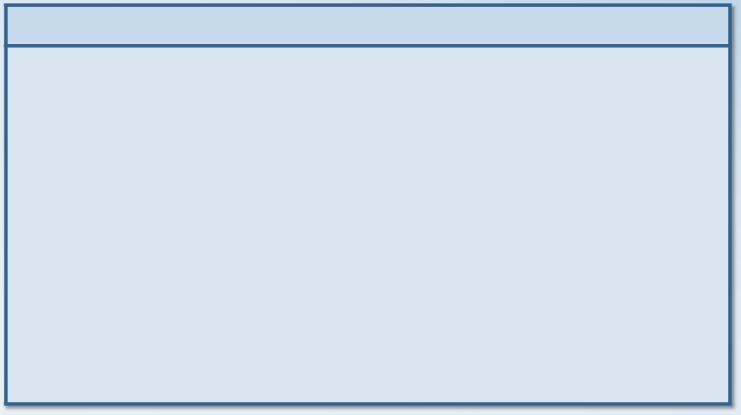
流程图
设计一个算法：先得到圆的半径，然后计算并显示圆
的面积和周长。
算法的自然语言描述
算法输入：pi（浮点型字面值） 半径
算法输出：圆的面积、周长
处理过程：
步骤1：输入半径
步骤2：计算面积，计算公式为：pi * 半径2
步骤3：计算周长，计算公式为：2 * pi * 半径
步骤4：输出面积和周长
10

Slide 12
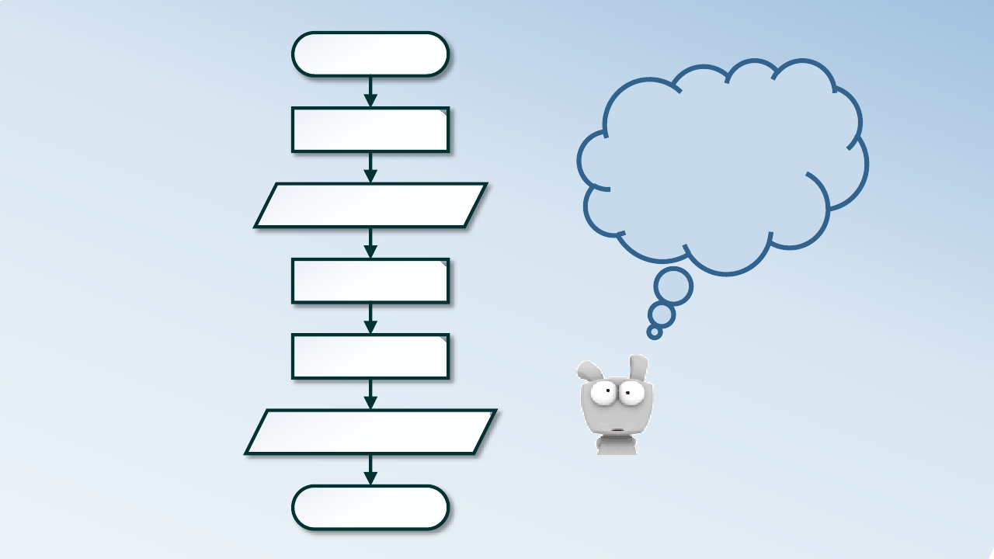
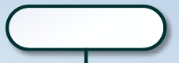
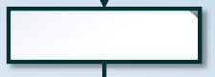





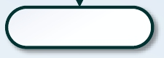
流程图
算法开始
问题：
当r<=0的时
候，我的计算
有什么意义呢？
pi 3.14159
输入半径 r
area
circuit
pi*r*r
2*pi*r
输出area、circuit
算法结束
11

Slide 13
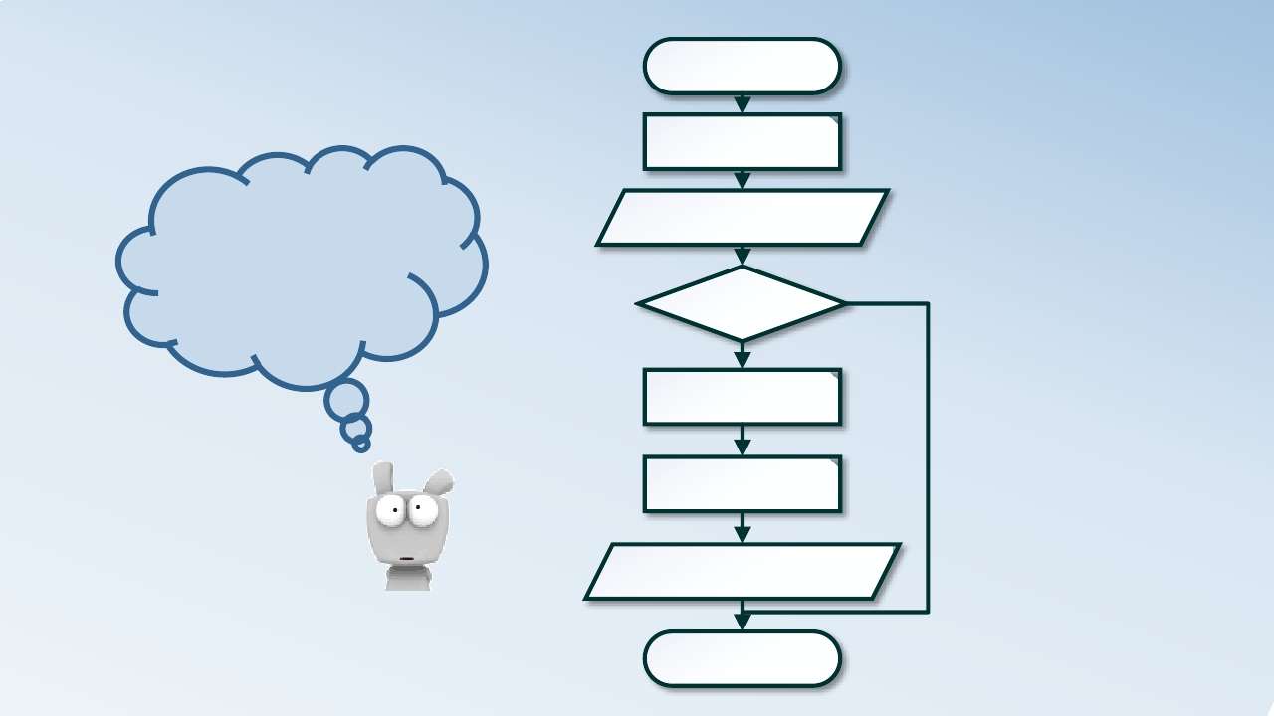
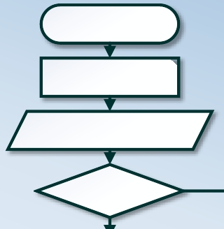
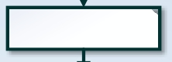
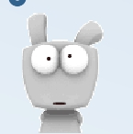
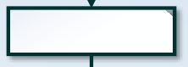

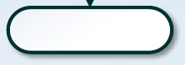
流程图
算法开始
3.14159
pi
问题：
怎么做到一
直计算，直到
我想退出呢？
输入半径 r
r<=0吗？
否
area
pi*r*r
circuit
2*pi*r
是
输出area、circuit
算法结束
12

Slide 14
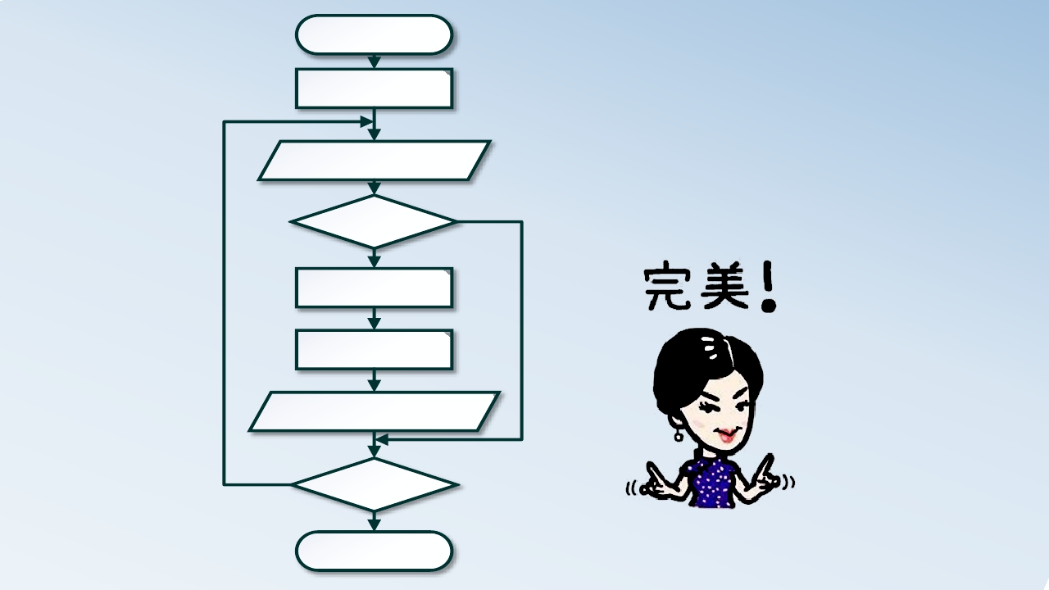
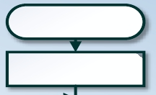



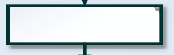


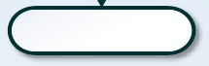
流程图
算法开始
3.14159
pi
输入半径 r
r<=0吗？
否
是
area
circuit
pi*r*r
2*pi*r
输出area、circuit
是
继续计算？
否
算法结束
13

Slide 15
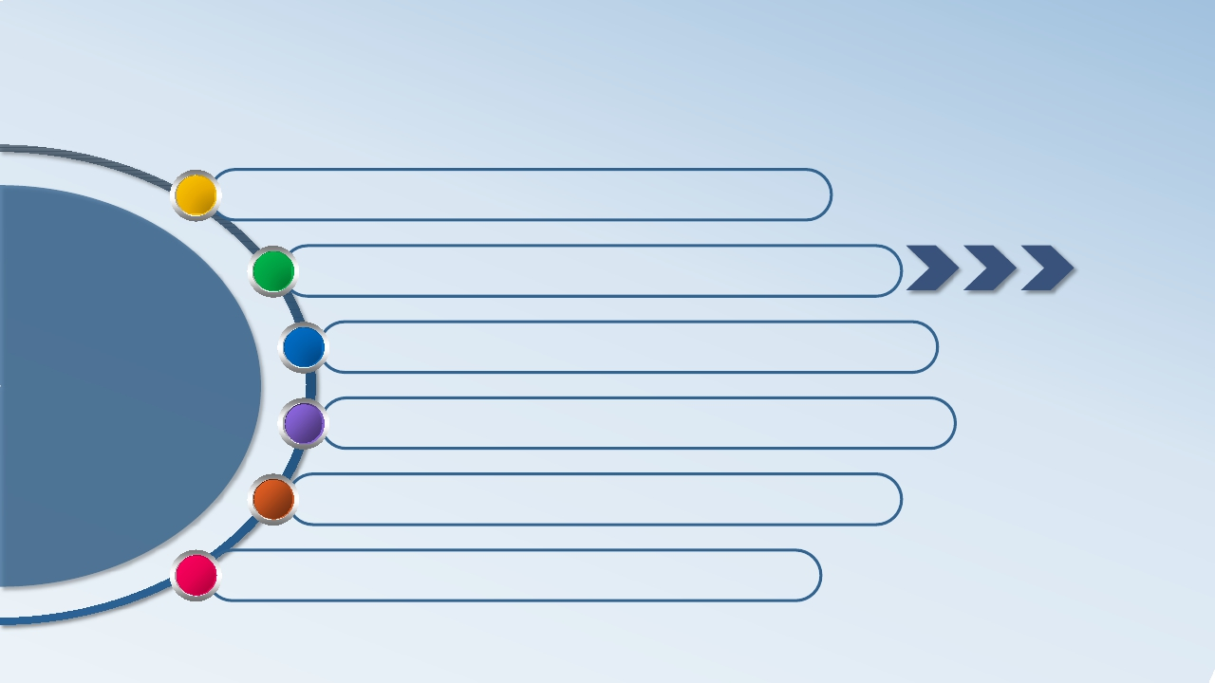

本章授课内容
流程图
顺序结构
分支语句
循环语句
中断语句
多重循环
14

Slide 16
顺序结构
C语言中的顺序结构：执行过程就是从上到下依
次执行语句。
常见C语言的语句：
表达式语句
label语句
复合语句
条件语句、switch语句
break语句、continue语句
return语句
goto语句
空语句
循环语句
15

Slide 17
表达式语句
表达式语句由表达式加分号构成。
常见的表达式语句有：赋值语句、自增语句、自减语句、
函数调用语句。
例 观察下面的表达式语句。
赋值语句：x = y + 3;
自增语句：++i;
自减语句：--i;
函数调用语句：printf("请输入半径:\n");
16

Slide 18
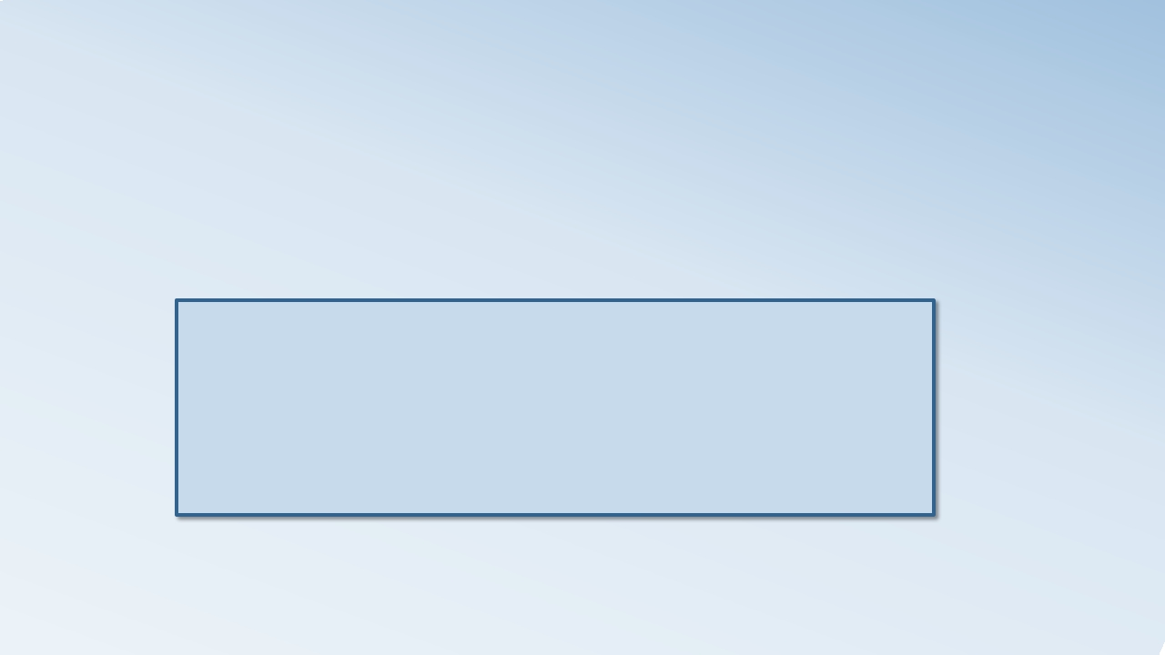
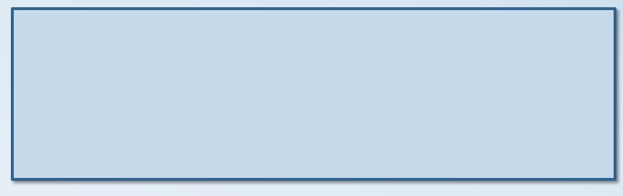
复合语句
复合语句由大括号中0个或多个声明和语句列表共
同构成.
复合语句是一条语句
{
int x = 3; // 声明语句
++x; // 自增表达式语句
printf("%d", x); // 函数调用语句
}
17

Slide 19
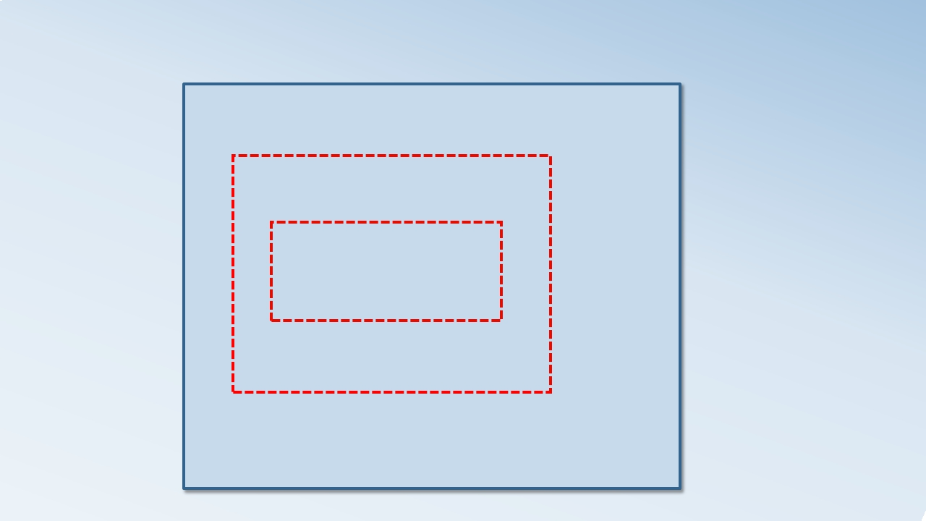
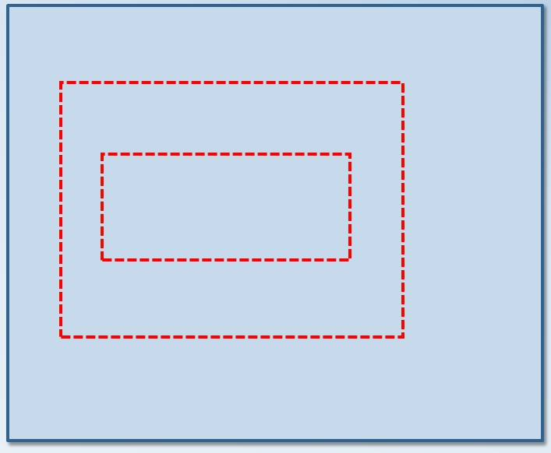
复合语句
#include <stdio.h>
int main(void)
{
{
static int y = 4;
int x = 3;
{
int x = 5;
printf("%d", x);
}
++x;
printf("%d", x);
}
printf("%d\n", x);
printf("%d\n", y);
return 0;
}
18

Slide 20
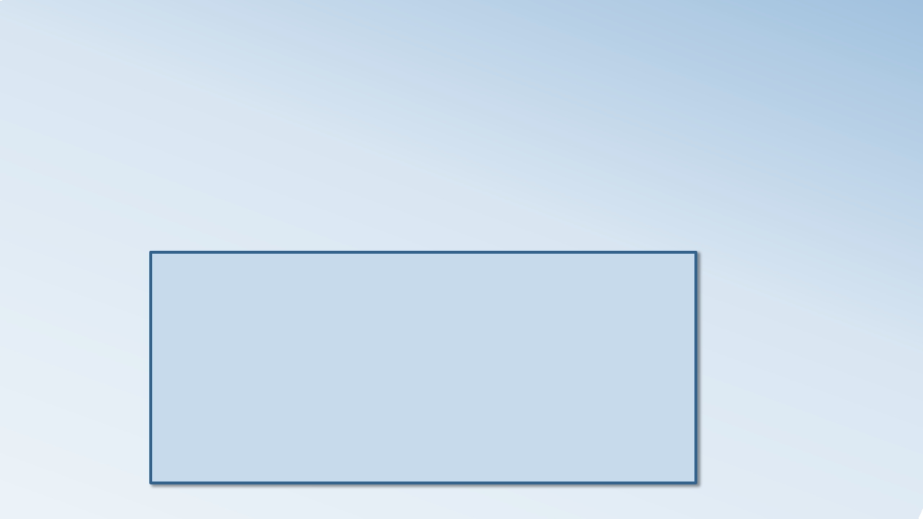
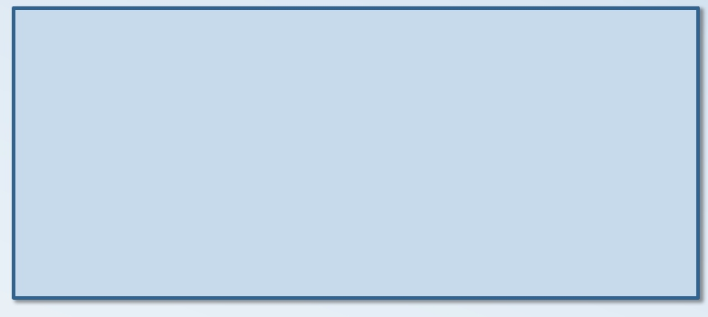
return语句
return语句的基本形式为：
return; 或 return 表达式;
return语句的作用是结束当前函数
#include <stdio.h>
int main(void)
{
…
printf("%d\n", x);
printf("%d\n", y);
return 0;
}
19

Slide 21
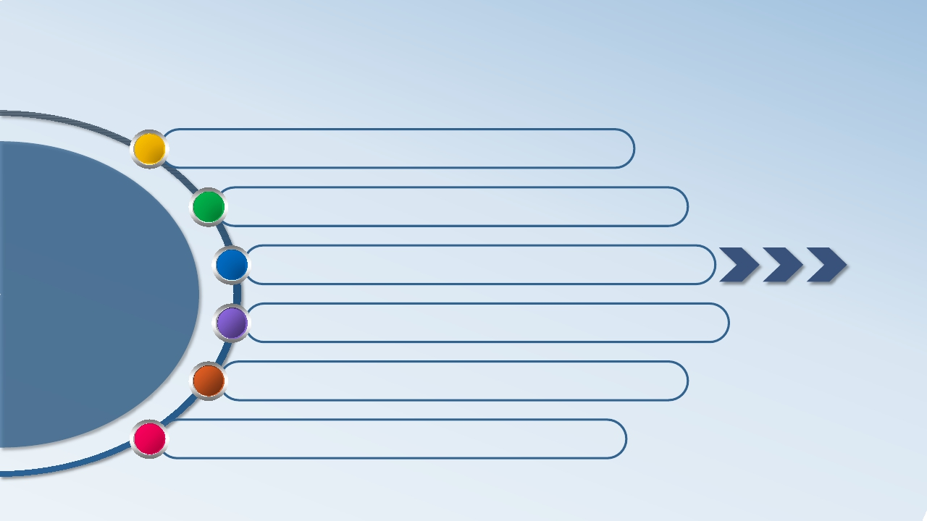

本章授课内容
流程图
顺序结构
分支语句
循环语句
中断语句
多重循环
20

Slide 22
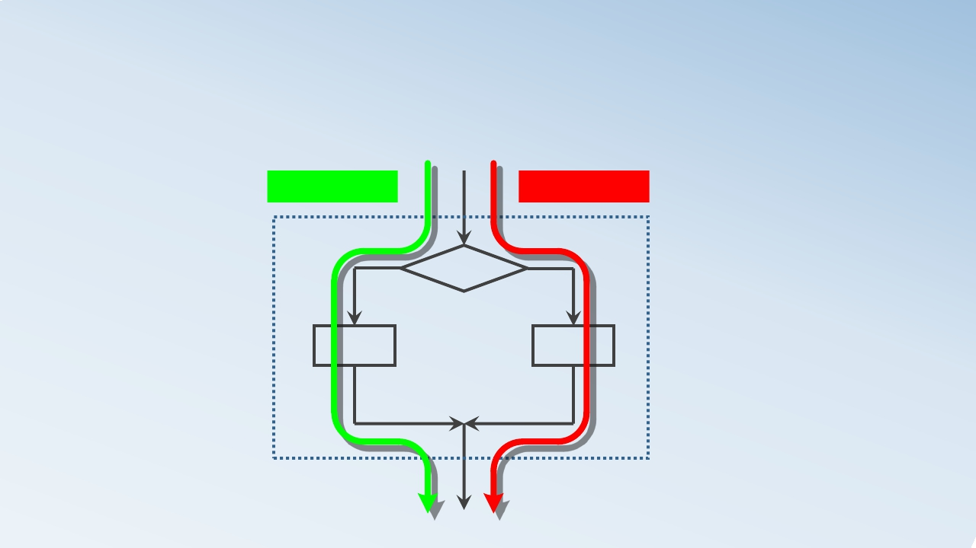
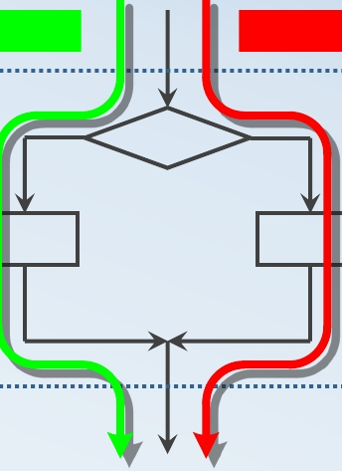
分支结构
C语言中的分支结构：执行过程就是满足条件执行A分支
顺序语句，否则执行B分支顺序语句。
当p为“真”
Y
A
当p为“假”
N
B
p
21

Slide 23
if语句
分支语句有两种基本形式：
❖ if语句的一般形式：
if(表达式)
{
语句;
}
❖ if – else 语句的一般形式：
if(表达式)
{
语句1;
}
else
{
语句2;
}
22

Slide 24
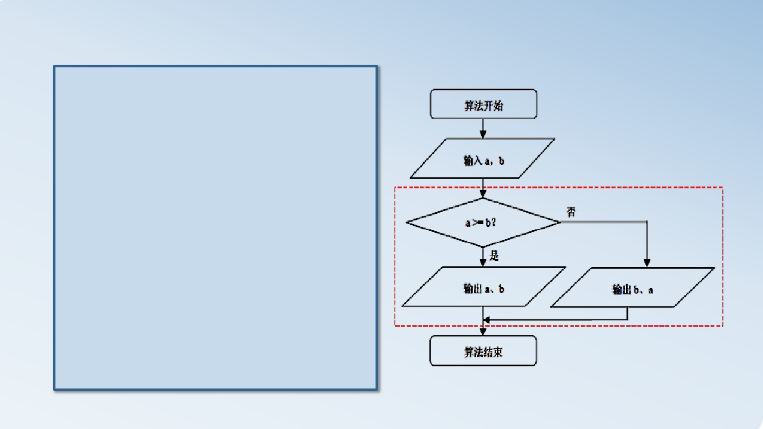
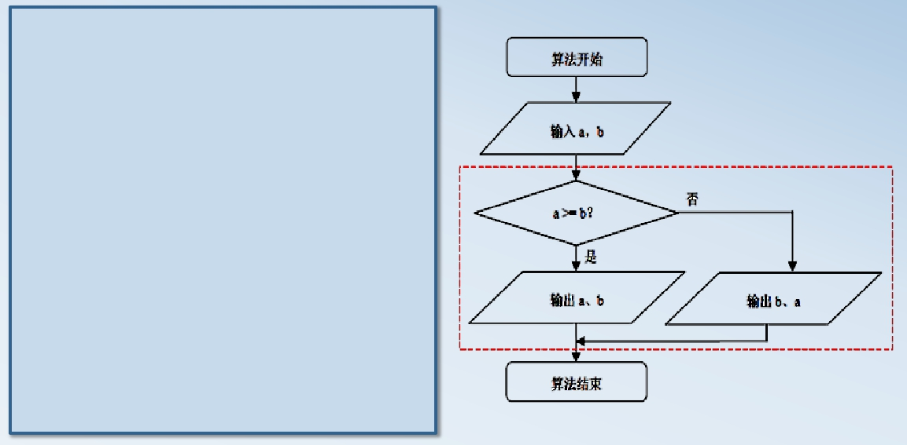
if语句
#include <stdio.h>
int main(void)
{
int a, b;
scanf(%d %d”, &a, &b);
if(a >= b)
{
printf(“%d %d\n”, a, b);
}
else
{
printf(“%d %d\n”, b, a);
}
return 0;
}
23

Slide 25
if语句
C语言中的多路分支结构：执行过程就是根据判断条
件的多个值来判断走哪一条分支，一般为多分支。
例 从键盘上接受一个百分制的成绩，要求输出成绩
等级优、良、差。
[80, 100]之间的成绩等级为优；
[60, 80)之间的成绩等级为良；
[0, 60)之间的成绩等级为差。
24

Slide 26
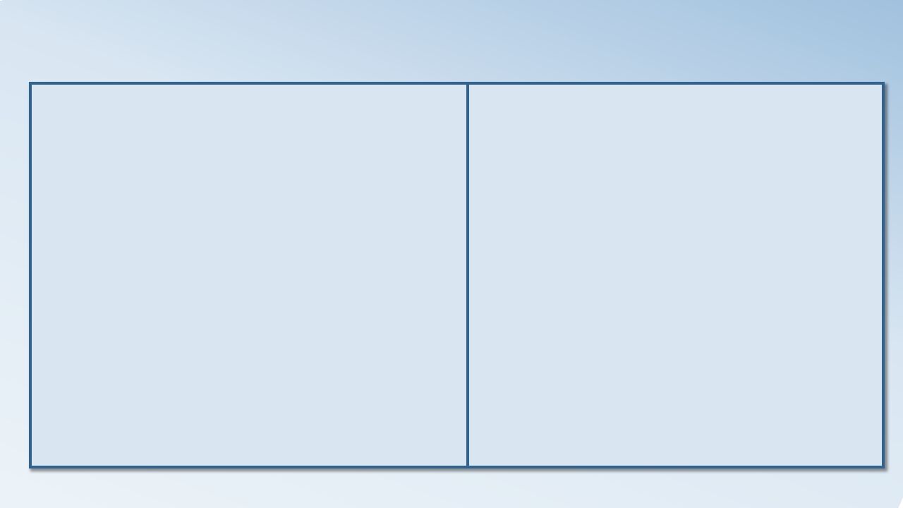
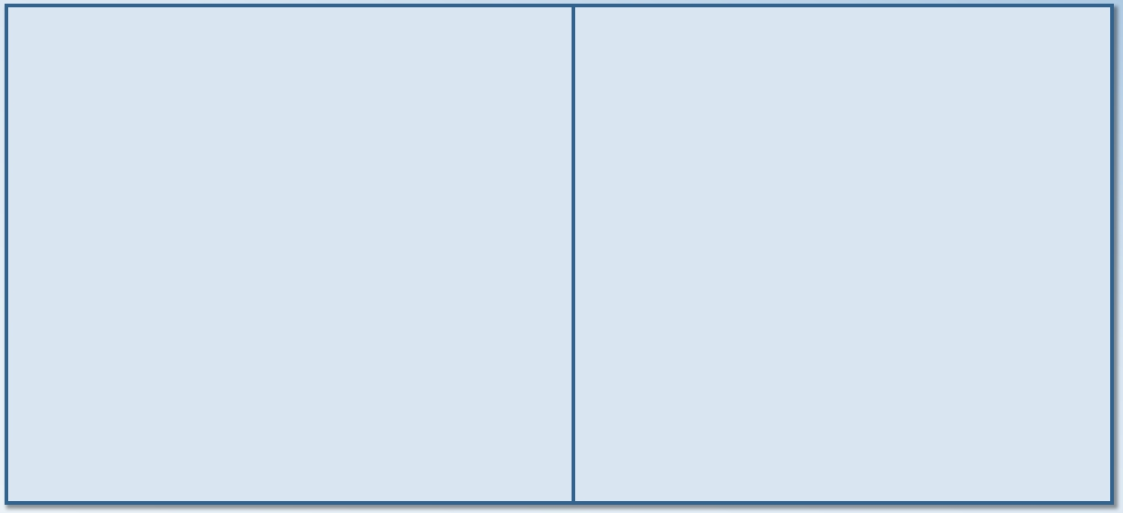
if语句
#include <stdio.h>
int main(void)
{
float score;
printf("请输入成绩：");
scanf("%f", &score);
if(score >=80 && score <= 100)
{
printf("优\n");
}
else if(score >=0 && score < 60)
{
printf("差\n");
}
else
{
printf("输入的成绩有错\n");
}
return 0;
}
else if(score >=60 && score < 80)
{
printf("良\n");
}
25

Slide 27
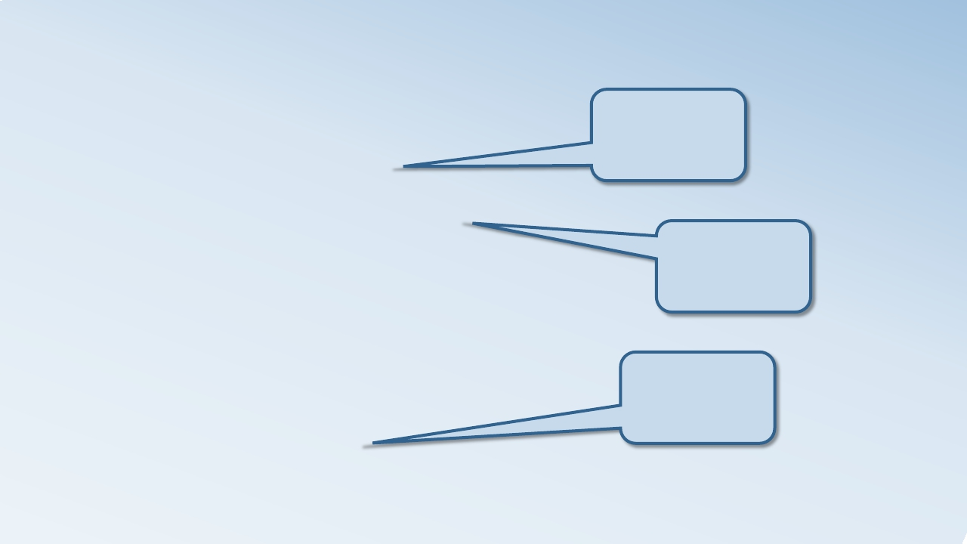
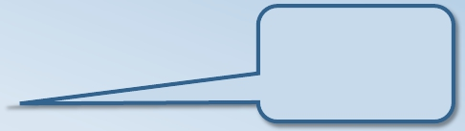
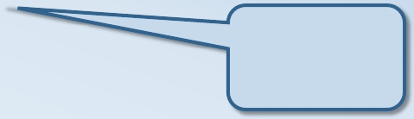
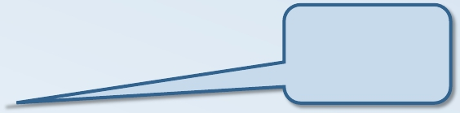
switch语句
switch语句被称为多路分支语句
一般形式：
switch(表达式)
{
case 整型字面值1:
语句1(集合);
break;
case 整型字面值2:
语句2(集合);
break;
case 整型字面值n:
语句n(集合);
default:
语句n+1(集合);
}
若表达式的值为
整型或字符型
case 标号不能
超过1023个
良好的
编程习惯
26

Slide 28
switch语句
switch
语句的执行方法如下：
若表达式的值等于 switch 语句中某个case 标号中的整型字
面值(每个case 标号中的字面值不能相同)则程序控制转移
到该case 标号表示的点，从此点开始执行,直到遇见 break
跳出switch。
若表达式的值不等于任何 case 标号中的字面值，则程序控
制转移到default 标号（如果有的话）表示的点，从此点开
始执行。
若表达式的值不等于任何 case 标号中的字面值，又没有
default 标号，则不执行switch 语句体中的语句。
27

Slide 29
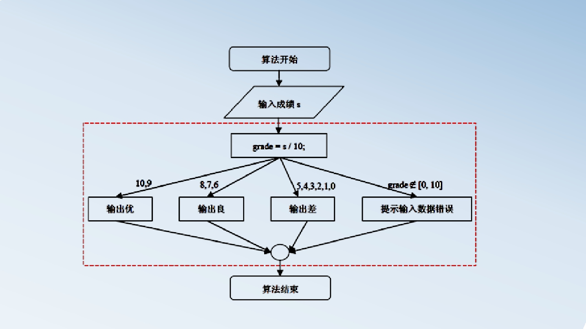
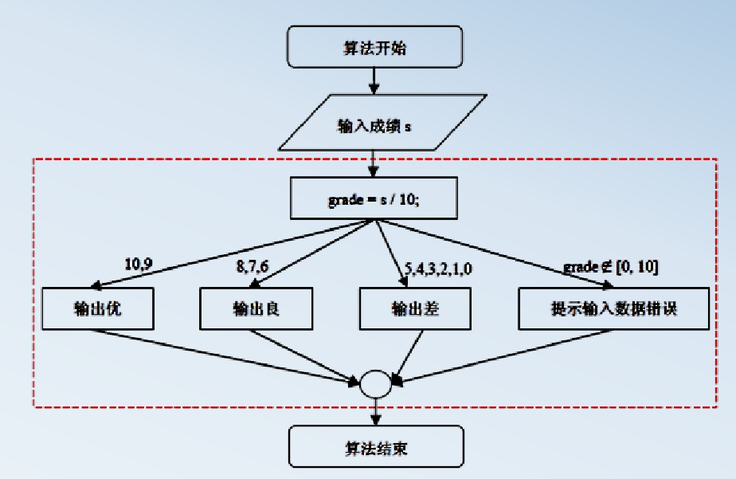
switch语句
28

Slide 30
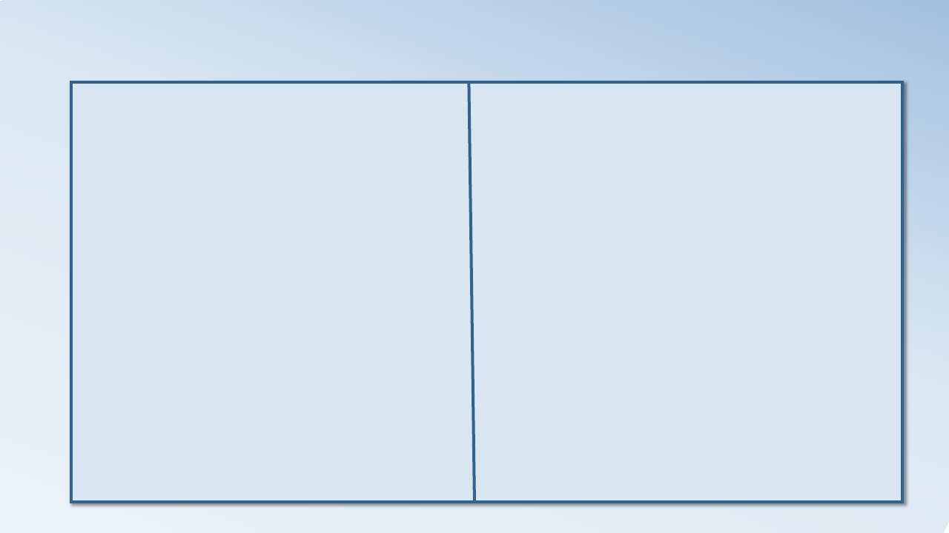
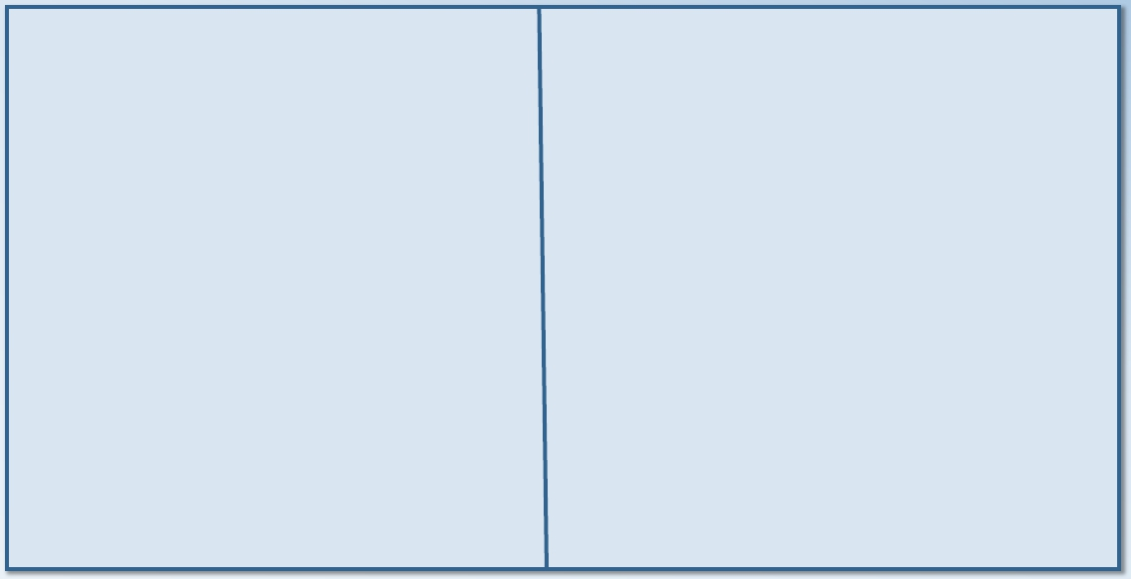
switch语句
#include <stdio.h>
int main(void)
{
double score;
int grade;
printf("请输入成绩：");
scanf("%lf", &score);
grade = (int)score / 10;
switch(grade)
{
case 10:
case 9:
printf("优\n");
break;
case 8:
case 7:
case 6:
printf("良\n");
break;
case 5:
case 4:
case 3:
case 2:
case 1:
case 0:
printf("差\n");
break;
default:
printf("输入的成绩有错\n");
}
return 0;
29
}

Slide 31
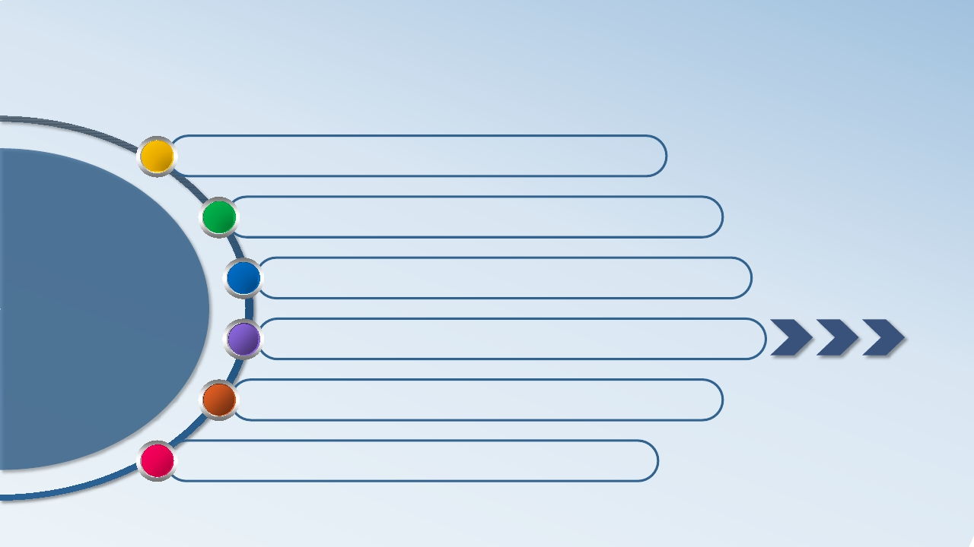

本章授课内容
流程图
顺序结构
分支语句
循环语句
中断语句
多重循环
30

Slide 32
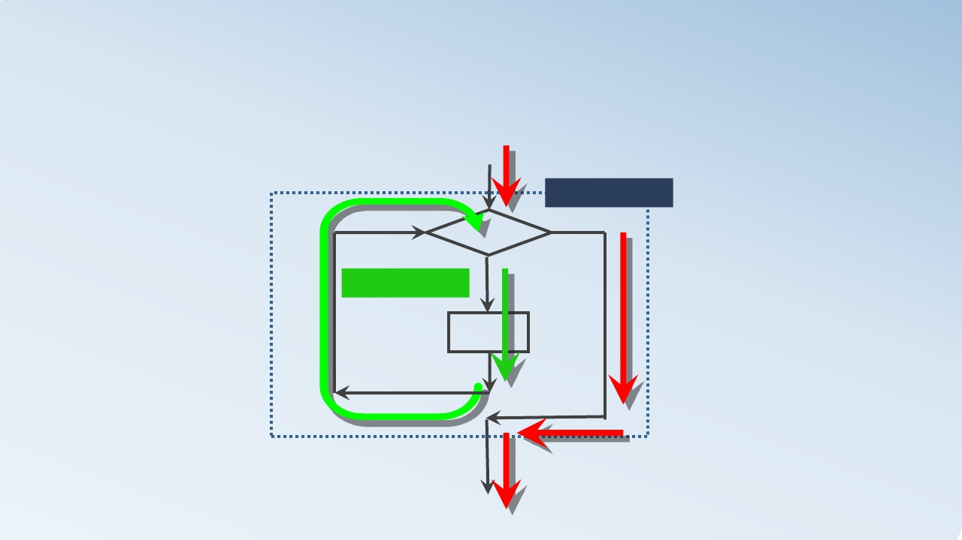
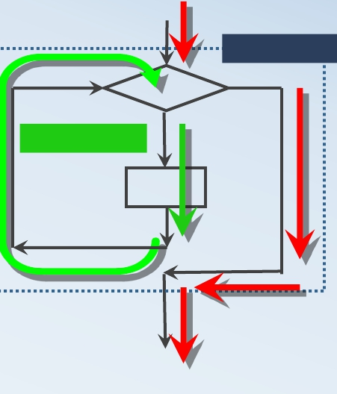
循环结构
C语言中的循环结构：执行过程就是满足条件进入循环，
直到不满足条件退出循环。
当p1为“假”
p
N
当p1为“真” Y
A
31

Slide 33
循环语句
C语言中的循环结构
循环起始结束条件
循环体
循环特殊约束
C语言中的循环语句常见有三种：
for语句
while语句
do…while语句
32

Slide 34
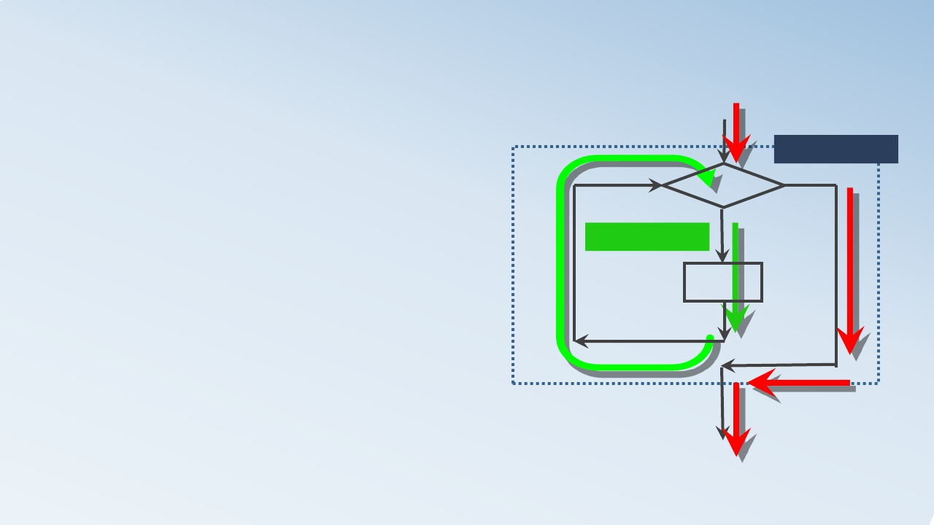

for循环语句
for循环语句的基本形式为：
for(初始表达式1; 条件表达式2; 循环表达式3)
当p1为“假”
N
{
}
语句; // 被称为for 语句体
p
当p1为“真” Y
A
执行过程：
1)执行表达式1
2)判断是否满足表达式2，满足进入，否则退出循环
3)顺序执行循环体内容
4)执行表达式3，然后转入2)
33

Slide 35
for循环语句
for循环中三个表达式都不是必须，不管是否有内容，
执行过程不变
循环编写的时候，要特别注意边界
逻辑错误很难排查
34

Slide 36


while循环语句
while语句是另一种循环语句,其一般形式如下
当p1为“假”
N
while(表达式)
{
语句；
}
p
当p1为“真” Y
A
执行过程：
1)判断表达式是否为真，满足进入2)，否则退出循环
2)顺序执行循环体内容，完毕后进入1)
35

Slide 37



do…while循环语句
do…while语句是第三种循环语句，基本形式：
当p2为“真”
do
{
注意：do...while循环语
句至少执行一次(与前面
两种语句根本区别:结构
不同)
语句; // 被称为do 语句体
A
} while(表达式);
执行过程：
Y
p2
1)先执行一次循环体内容
2)判断表达式是否为真，满足进入3)，否则退出循环
3)顺序执行循环体内容，完毕后进入2)
N
当p2为“假”
注意：do...while循环语句至少执行一次(与前面两种语句根本区别:结
构不同)
36

Slide 38
循环语句
三种循环语句
for（表达式1；表达式2；表达式3）{…}
while（表达式）{…}
do{…}while（表达式）;
for和while的选择
for常用在知道循环次数，而且每次循环都要迭代变量
while常用在不明确循环次数，只知道一个终止条件
注意：掌握循环的起点，范围，终点。
37

Slide 39


本章授课内容
流程图
顺序结构
分支语句
循环语句
中断语句
多重循环
38

Slide 40
改变循环的执行过程
循环语句的执行方式可以被改变：
break：停止整个循环的执行，执行循环后的内容
continue：停止当次循环执行，执行下一次循环
goto：跳到指定标号执行
39

Slide 41
goto语句
goto语句的一般形式为：
goto
命名标号;
标号及紧随其后的语句形成了一个标号语句
标号语句的一般形式为:
标号：
−语句
40

Slide 42


本章授课内容
流程图
顺序结构
分支语句
循环语句
中断语句
多重循环
41

Slide 43


多重循环
例 绘制倒置金字塔，请使用循环语句打印出如下
图形。
*
***
*****
*******
*********
42

Slide 44


多重循环
#include <stdio.h>
int main(void)
{
int num = 10;
int i;
for(i=0; i<num; ++i)
{
for(n=0; n<i*2+1; ++n)
{
printf("*");
}
printf("\n");
}
return 0;
}
int n, m;
for(m=0; m<num-1-i; ++m)
{
printf(" ");
}
43

Slide 45


44

